Slide 1














Slide 3

Đề bài: Viết bài văn kể lại câu chuyện đã đọc, đã nghe nói về lòng trung thực hoặc lòng nhân hậu.

Slide 4


HOẠT ĐỘNG 1
1. Nghe thầy cô nhận xét chung về bài văn.

Slide 5

EM LÀM ĐƯỢC:
Quý thầy cô nhập ưu điểm của học sinh vào đây.

Slide 6
EM CẦN LƯU Ý:
Quý thầy cô nhập những điểm cần khắc phục của học sinh vào đây.

Slide 7

HOẠT ĐỘNG 1
2. Đọc lời nhận xét của thầy cô và chỉnh sửa bài viết của em.

Slide 8

HOẠT ĐỘNG 1
3. Trao đổi với bạn về bài viết.

Slide 9
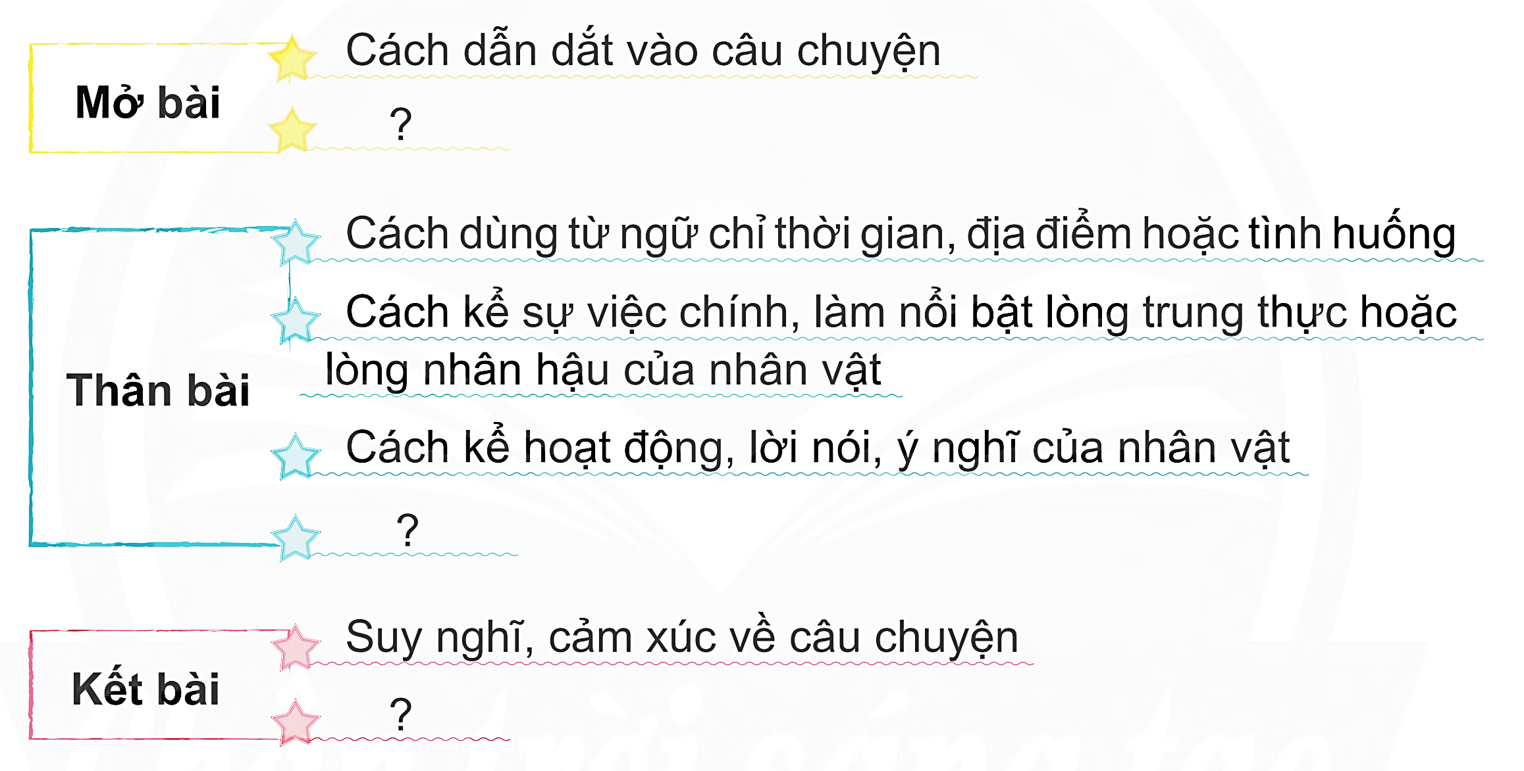
a. Những điều em học được ở bài viết của bạn.

Slide 10

b. Những nội dung em có thể điều chỉnh để bài viết của mình hay hơn.
DÙNG TỪ
ĐẶT CÂU
Ý TRONG BÀI
CÁCH THỂ HIỆN CẢM XÚC, SUY NGHĨ

Slide 11

HOẠT ĐỘNG 1
4 Viết lại đoạn mở bài hoặc đoạn kết bài trong bài viết của em cho hay hơn.

Slide 12

HOẠT ĐỘNG 1
VẬN DỤNG

Slide 13


Slide 14
HOẠT ĐỘNG 1
Chia sẻ suy nghĩ, cảm xúc của em sau khi nghe bài hát.

Slide 15

HOẠT ĐỘNG 1
Sau khi nghe bài hát, em cảm thấy vô cùng biết ơn, tự hào và khâm phục người anh hùng Nguyễn Bá Ngọc - một con người dũng cảm, gan dạ và kiên cường khi quên mình cứu ba em nhỏ.

Slide 16
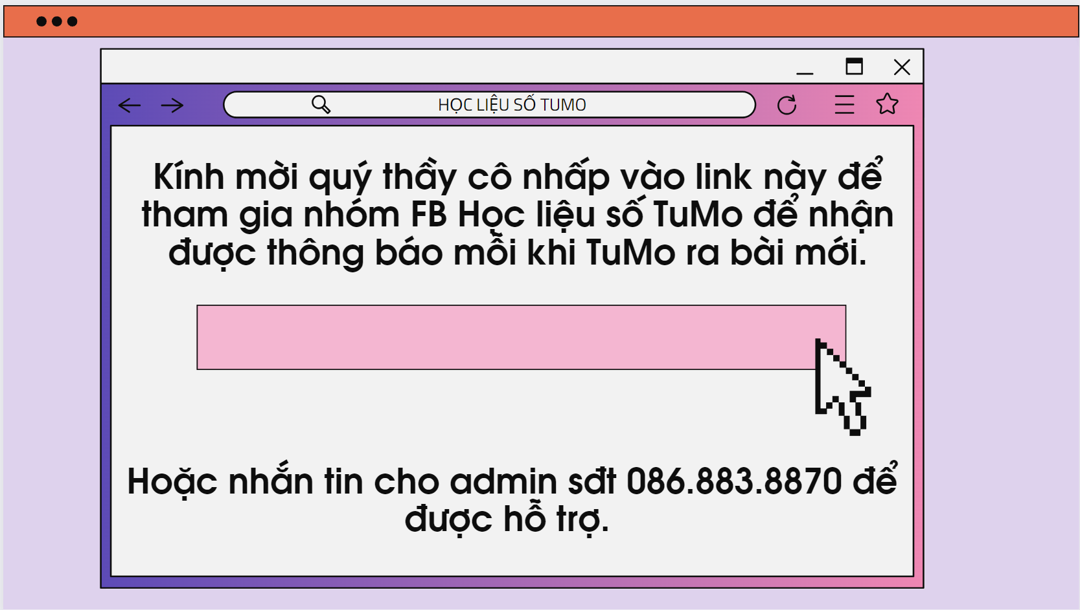
https://www.facebook.com/groups/976364306848934
(Trên máy tính: Bấm giữ phím ctrl + nhấp chuột vào link)

Slide 17
